Slide 1
Språk som kan hemme eller fremme håp
Ord og makt
Erfaringer fra fagfeltet
Erfaringskonsulent Solveig Bartun Rob,
Kronstad DPS. Helse Bergen HF

Slide 2
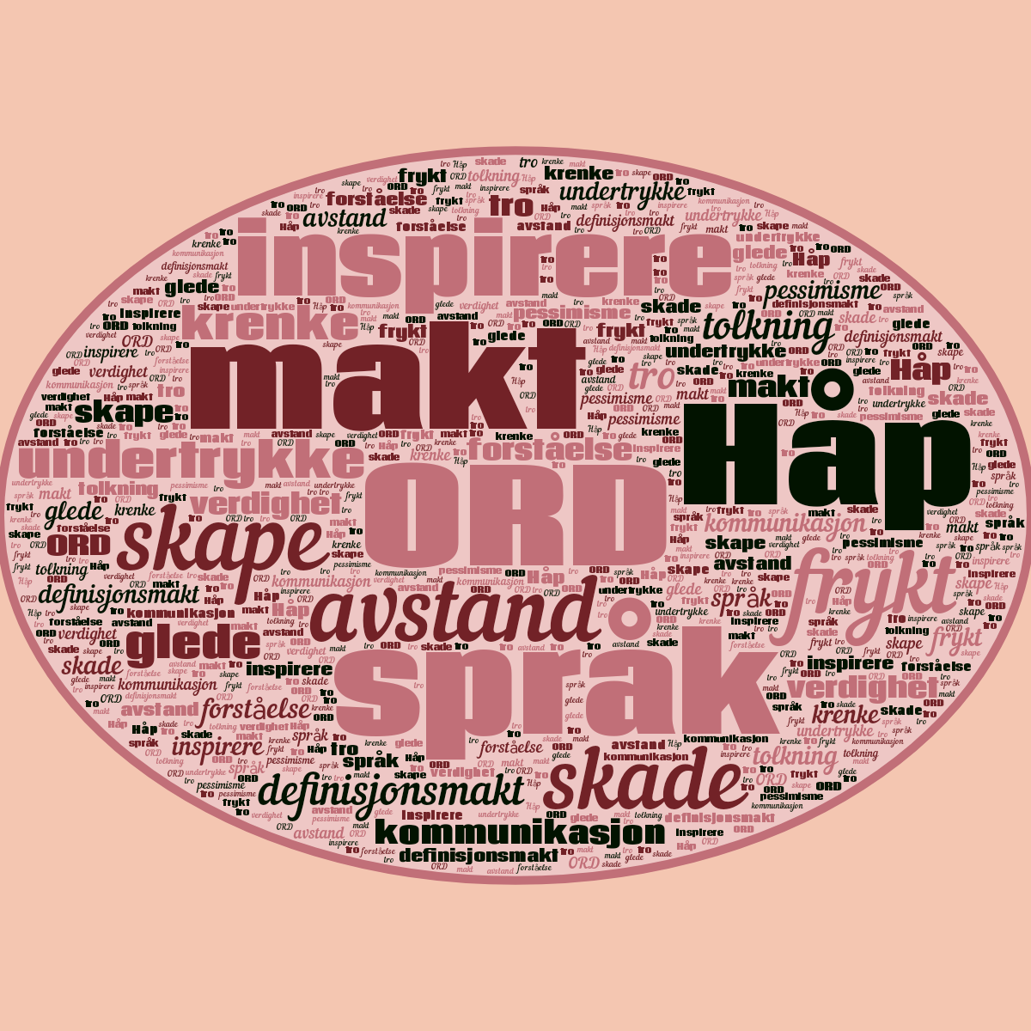

Slide 3
Bare ord? Tomme ord….?
Communicare – Å gjøre felles
Brobygging – Å danne felleskap

Slide 4


Slide 5
Gal
Håpløs
Farlig
Sinnsyk
Svak
Normal?

Slide 6
«Vi» er et vakkert ord. Det favner oss alle. Det er det motsatte av «oss og dem», og det motsatte av det å sette hverandre i bås.»
Kongen

Slide 7
Hvordan ord kan brukes og misbrukes.
Hvordan språk kan fremme eller hemme håp.
Behandlingsresistent
Oppmerksomhetssyk
Tikkende bombe
De aller vanskeligste/veldig vanskelig
Behandlingsmotstand
Kronisk sucidal
Lite innsikt i eget sykdomsbilde
Manglende samarbeidsvilje
For godt vant

Slide 8
Lav oppmøteevne
Manglende boevne
Gråtlabil
For frisk/For syk
Babyspråk
Hva er sykt?

Slide 9
I et avslagsbrev:
«Det forventes ikke særlig bedring, du vil ikke ha nytte av langtidsbehandling, men kan ha nytte av noen verktøy å mestre hverdagen med».

Slide 10
Du kommer aldri i jobb igjen pga. din alvorlige diagnose!
Dette må mange leve med livet ut!
Du vil aldri klare å fullføre en grad ved universitetet. Du driver og utvikler schizofreni og kommer bare til å bli sykere med årene. Din fremtid er å være tungt medisinert og uføretrygdet. (Sagt med omsorg. Han tok feil)
Tilbakevendende
Ta deg sammen! Svake mennesker
Ikke vits å snakke med henne om håp. Hun må godta at hun ikke blir frisk
Hva er i veien med deg?
Diagnose eller erfaring?
Psykisk sykdom eller lidelse?
Rusmisbruker, alkoholiker

Slide 11
PSYKOLOGISK.no
Tør du formidle håp?
BA.no:
Vi må tørre å gi håp

Slide 12
«Dette vil kreve mye mer av meg og min tid. Nå må jeg jo tenke mye mer over hva jeg skriver!»

Slide 13
Det er ikke vanskelig å bruke vanskelige ord! Det er vanskeligere å bruke enkle og forståelige ord!
TBF
Trebokstavsforkortelser – en forkortelse for forkortelsene

Slide 14
SAT
OCD
DPS
MBT
ACT
PEK
ECT
DBT

Slide 15
BUP
ROP
LAR
TSB
NSB
TUD
TAT
BBR
TUT?

Slide 16
Et hemmelig stammespråk blant helsepersonell??

Slide 17


